Slide 1

Giới thiệu HTML5 & CSS3
Giảng viên : Lương Bá Hợp

Slide 2


I .Tìm hiểu HTML5
HTML5 là gì ?

Slide 3

I .Tổng quan về ngôn ngữ Javascript
JAVASCRIPT là gì ?

Slide 4

I .Tổng quan về ngôn ngữ Javascript
JAVASCRIPT sử dụng với mục đích gì ?

Slide 5
I .Tìm hiểu HTML5
Ý nghĩa của sự ra đời HTML5?

Slide 6
I .Tìm hiểu HTML5
Ứng dụng của HTML5?

Slide 7
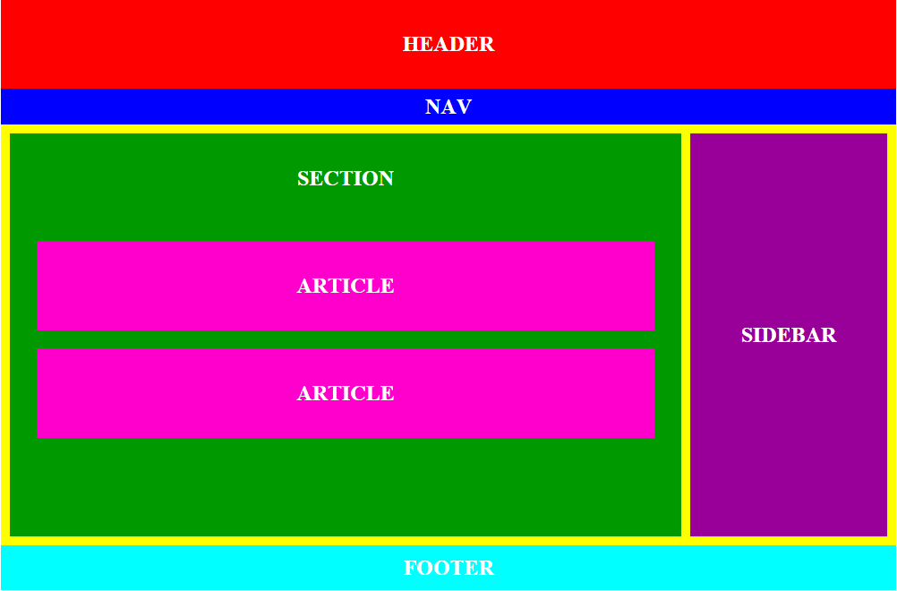
1 .Thẻ HTML5 layout mới
HTML5 giới thiệu một số thẻ / thành phần mới .
Giúp cấu trúc website được logic hơn

Slide 8
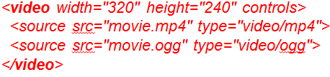
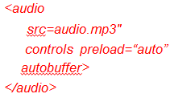
2 .Một số thành phần mới
<video> và <audio>
Cho phép nhúng video và file âm thanh vào trang web .
Không cần sử dụng tới plugin của trình duyệt
Video | Âm thanh
 | <

Slide 9
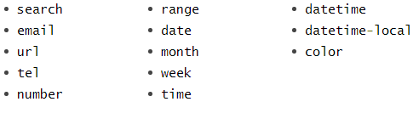
2 .Một số thành phần mới
Web form
Thành phần form mới trong html khi được thực thi sẽ giúp quá trình làm việc với các form dễ dàng hơn so với hiện tại .

Slide 10
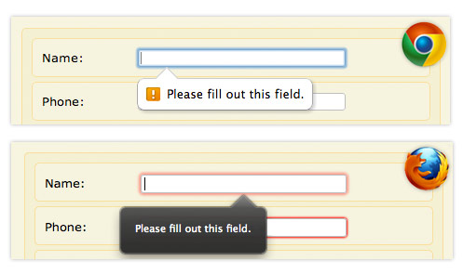
2 .Một số thành phần mới
Web form
Hỗ trợ validation form (required)

Slide 11

II .Tìm hiểu CSS3

Slide 12
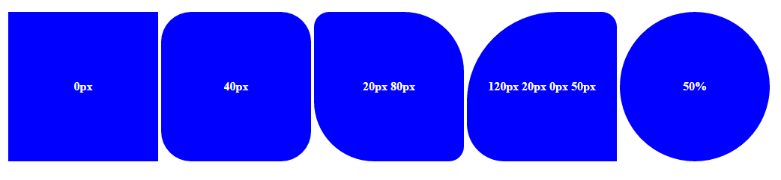
Một số thuộc tính mới trong CSS3
Border-radius
Border-radius : tạo ra 4 góc bo tròn cho đường viền
-webkit-border-radius : giúp IE9+ hỗ trợ
-moz-border-radius : giúp firefox hỗ trợ

Slide 13
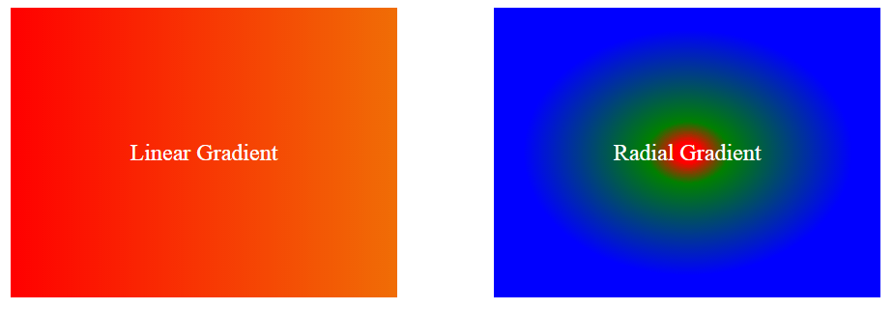
Một số thuộc tính mới trong CSS3
CSS3 gradient

Slide 14
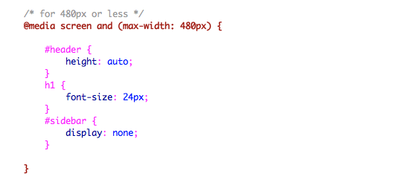
Một số thuộc tính mới trong CSS3
CSS3 media queries
Sử dụng CSS3 media queries để cung cấp layout phù hợp cho layout mobile

